Slide 1

ЦЕЛЕВОЕ ОБУЧЕНИЕ

Slide 2
Целевое обучение — это подготовка будущих поколений специалистов
Постановление Правительства Российской Федерации от
27 апреля 2024 г. № 555 «О целевом обучении по образовательным программам среднего профессионального и высшего образования»
(вступило в силу с 1 мая 2024 г.)

Slide 3
ЗАКАЗЧИК ЦЕЛЕВОГО ОБУЧЕНИЯ - организация, в чьих интересах ведется подготовка будущего работника
РАБОТОДАТЕЛЬ -
организация, в которой студент обязан трудиться какое-то время после завершения обучения
ГРАЖДАНИН, ЖЕЛАЮЩИЙ ЗАКЛЮЧИТЬ ДОГОВОР О ЦЕЛЕВОМ ОБУЧЕНИИ –
абитуриент вуза или колледжа, или студент, будущий сотрудник заказчика

Slide 4
ПРЕДЛОЖЕНИЕ О ЗАКЛЮЧЕНИИ ДОГОВОРА
О ЦЕЛЕВОМ ОБУЧЕНИИ - объявление заказчика на сайте
«Работа России», в котором указаны условия обучения и последующего трудоустройства

Slide 5
ЗАЯВКА НА ЗАКЛЮЧЕНИЕ ДОГОВОРА
О ЦЕЛЕВОМ ОБУЧЕНИИ - отклик гражданина на предложение заказчика, размещенное на портале «Работа России», (подается в образовательную организацию вместе с заявлением о приеме)

Slide 6
ДОГОВОР О ЦЕЛЕВОМ ОБУЧЕНИИ - документ, который обязывает гражданина пройти обучение, а заказчика —обеспечить ему рабочее место

Slide 7
Обязанности заказчика и гражданина при заключении договора о целевом обучении:
заказчик обязан оказывать гражданину меры поддержки в период обучения и после окончания обучения трудоустроить его;
обучающийся обязан освоить образовательную программу и отработать от 3 до 5 лет.

Slide 8
Как сформировать предложение на сайте https://trudvsem.ru для приема на места в пределах целевой квоты?
Выберите Иркутский ГАУ,
выберите программу и форму обучения, выберите направление подготовки (специальность) на Единой цифровой платформе в сфере занятости и трудовых отношений «Работа России» под свои требования
Создайте предложение по целевому обучению:
указать место работы, условия,
меры материальной поддержки, дополнительные сведения,
контакты

Slide 9
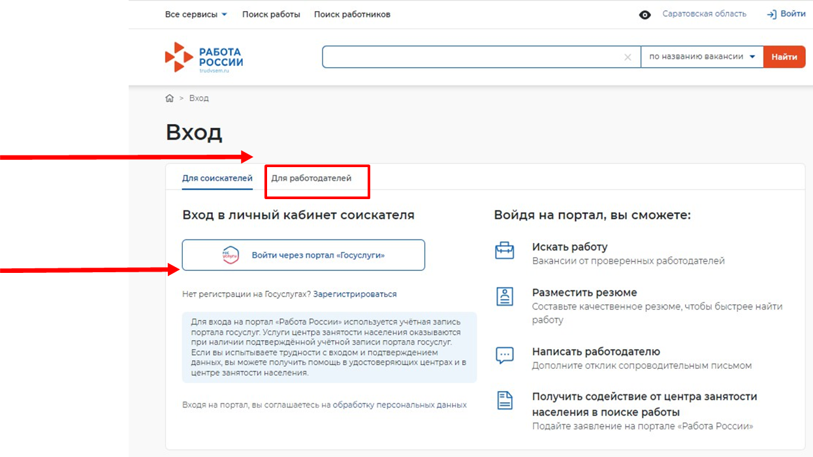
Последовательность шагов создания заявки на целевое обучение
https://trudvsem.ru
переходим по адресу на платформу
«Работа России»
Переходим на вкладку для
работодателей и регистрируемся
через портал «Госуслуги»
как юридическое лицо

Slide 10
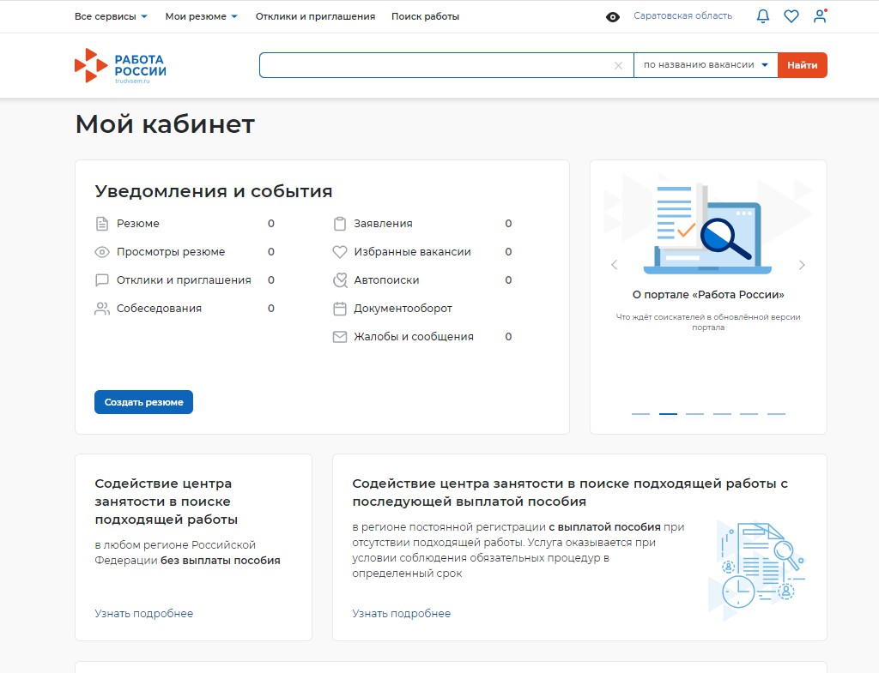
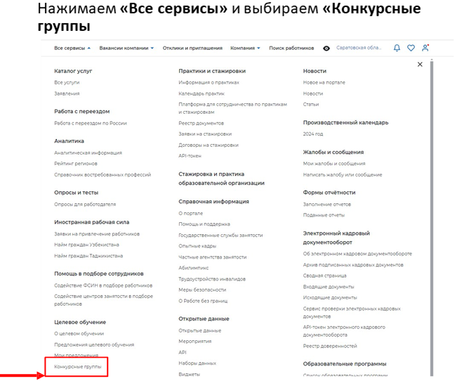
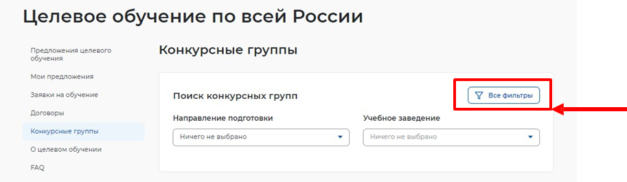
2
3 Далее нажимаем «ВСЕ ФИЛЬТРЫ»

Slide 11
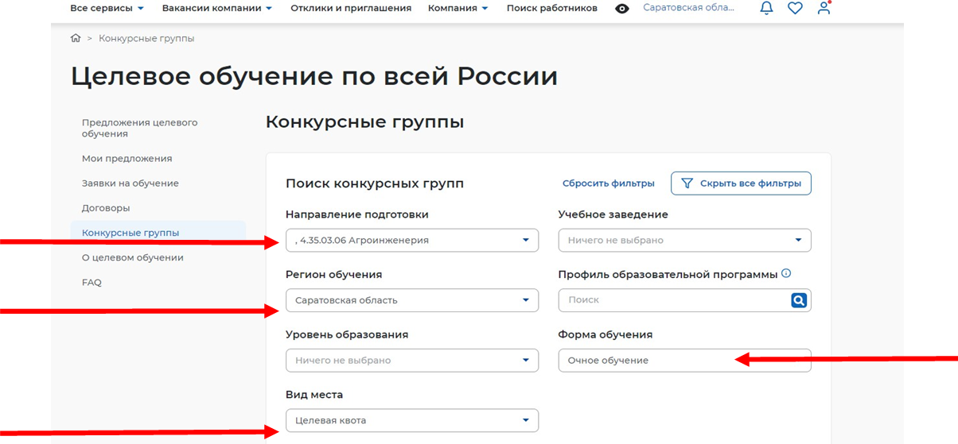
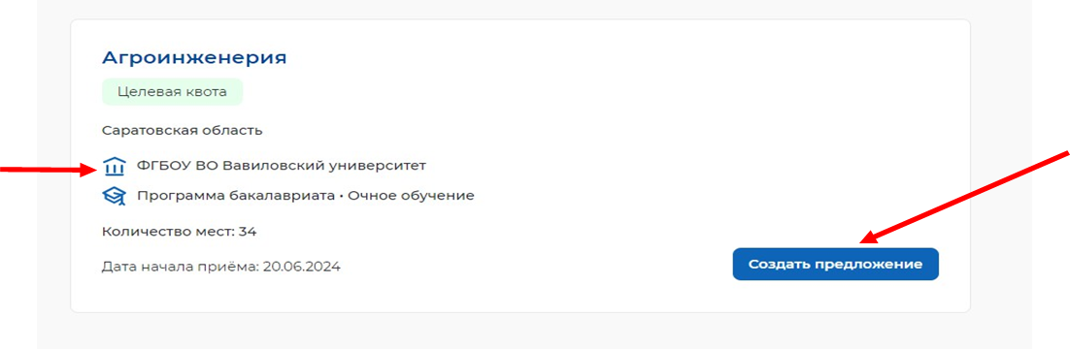
Вносим по коду направление подготовки:
35.03.06 Агроинженерия,
35.03.04 -Агрономия
Находим через Общероссийский классификатор специальностей по образованию (ОКСО)
Выбираем регион обучения
Уровень образования (бакалавриат, специалитет, магистратура)
Выбираем вид места – Целевая квота
Выбираем
форму
обучения
Создаем предложение
Среди предложенных учебных
заведений выбираем необходимое

Slide 12
3. Далее заполняем поля
4. И подтверждаем выбор

Slide 13
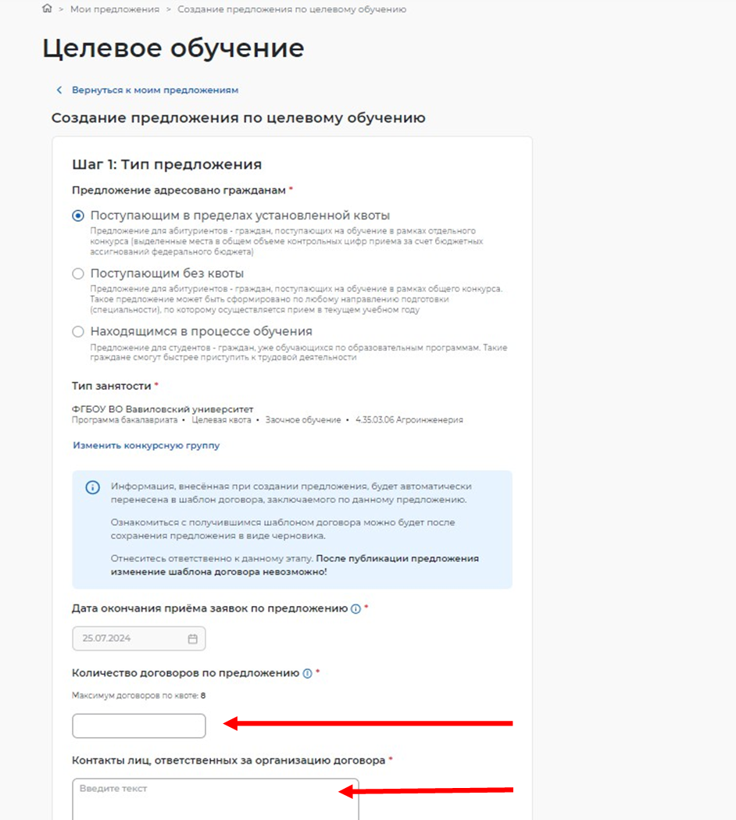
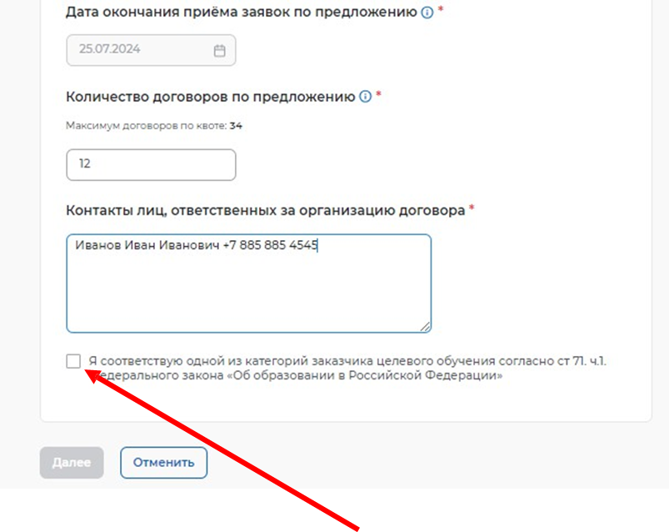

Slide 14
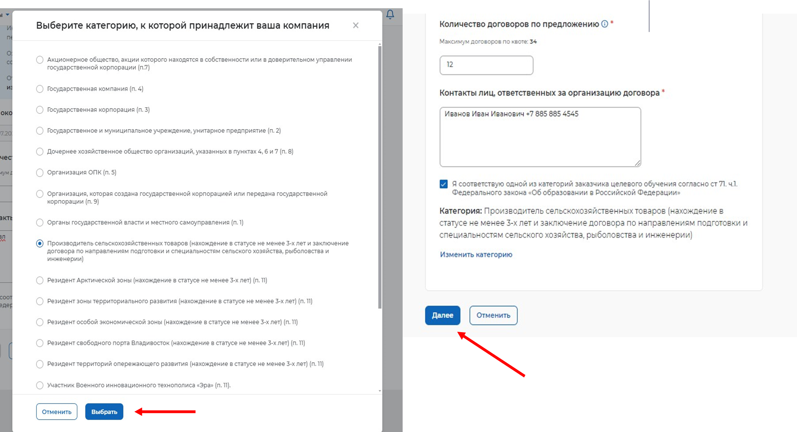
И нажимаем «Далее»

Slide 15
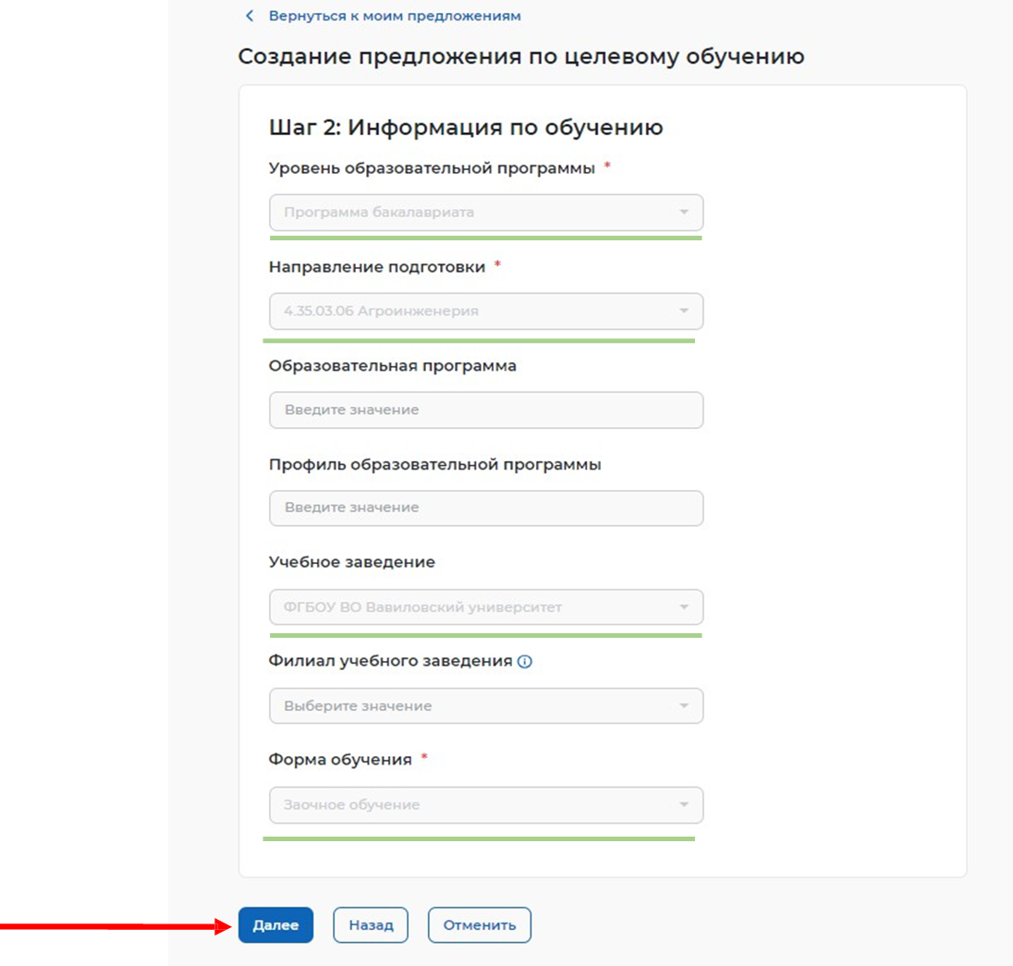
ШАГ 2
Проверяем правильность заполнения полей
и переходим «Далее»

Slide 16
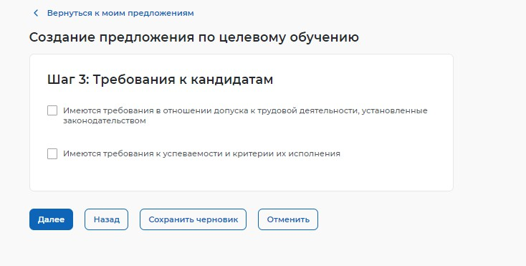
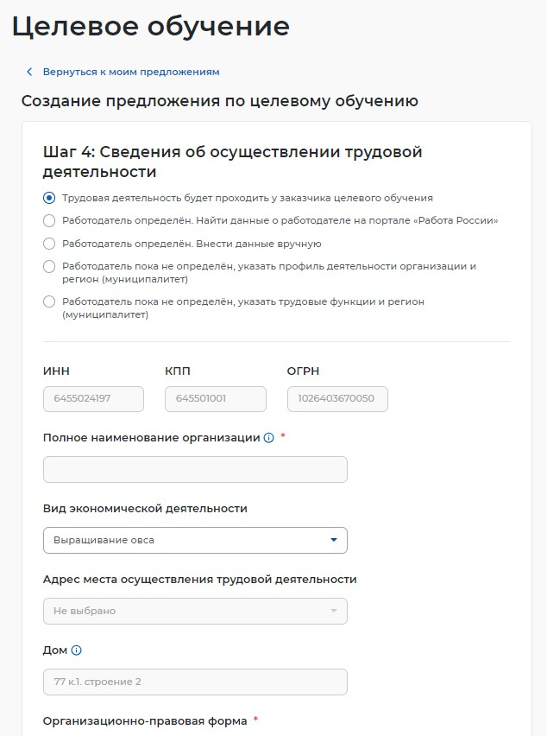
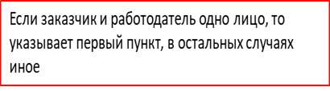
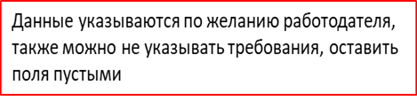
ШАГ 4
При наличии требований выбираем необходимое, при отсутствии пропускаем и нажимаем «Далее»
Выбираем место
дальнейшего трудоустройства
Выбираем вид
экономической деятельности

Slide 17
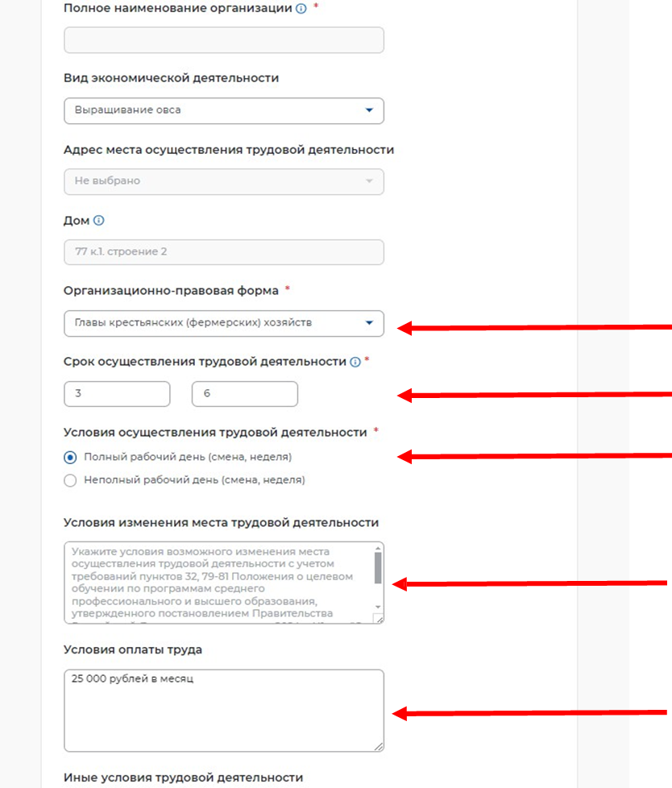
Выбираем Организационно-правовую форму
Вносим период осуществления трудовой деятельности (от 3-х до 5-ти лет)(в примере указано 3 года 6 месяцев)
Выбираем условия трудовой деятельности (полный рабочий день)
При необходимости внести условия изменения места трудоустройства
Вносим условия оплаты труда

Slide 18
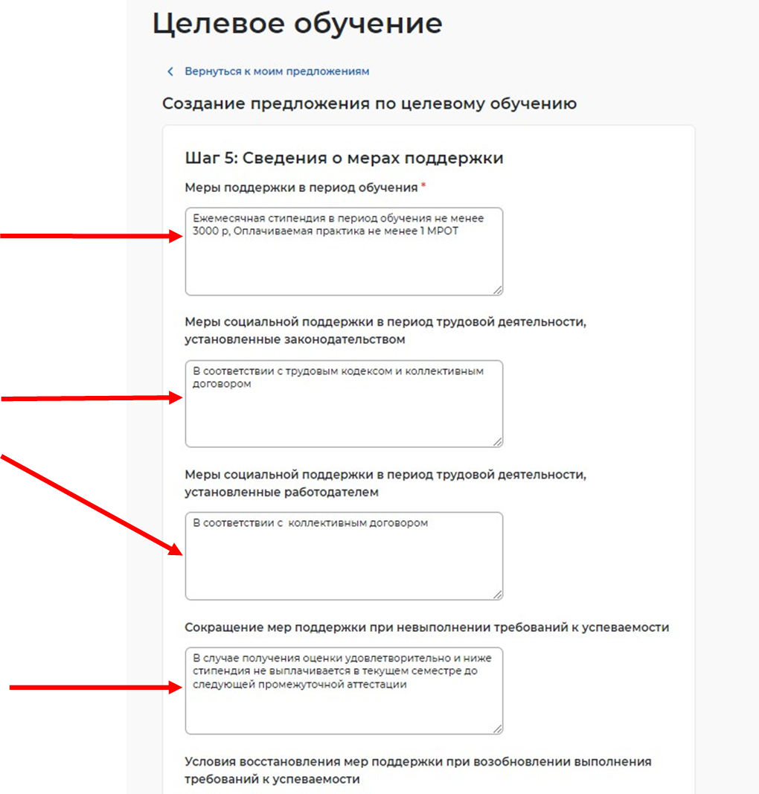
ШАГ 5
Вносим меры материальной поддержки
Для бакалавриата и специалитета ежемесячная стипендия не ниже гос. академической стипендии
Вносим меры социальной поддержки в период трудоустройства и трудовой деятельности
(при необходимости)
Вносим условия сокращения мер поддержки (при необходимости)
- Условия сдачи сессии
- Условия прохождения практики

Slide 19
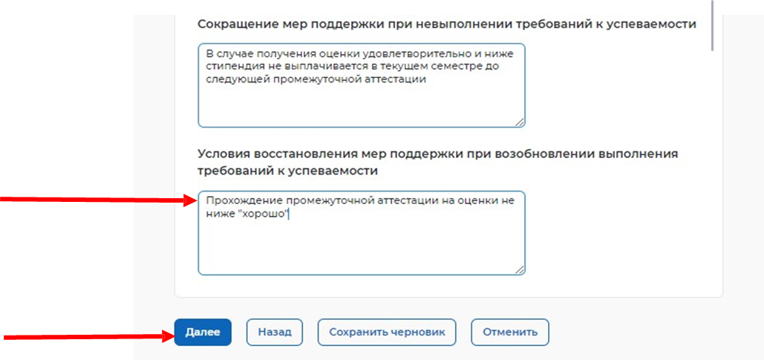
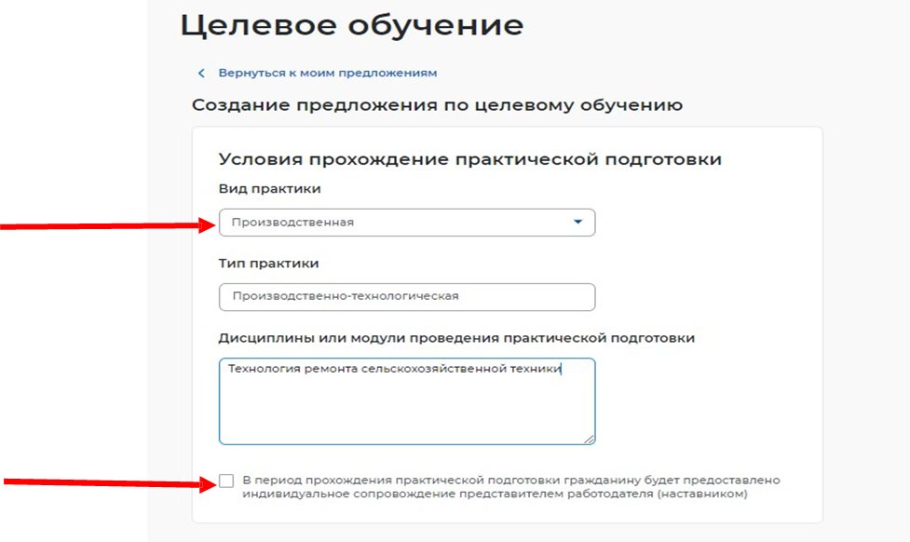
Заполняем условия возобновления мер поддержки (при необходимости)
- Условия сдачи сессии
- Условия прохождения практики
Переходим «Далее»
Вносим условия прохождения практики
(при необходимости)
-Производственная
-Технологическая
Если в период прохождения практики будет
закреплен наставник – отмечаем галочкой

Slide 20
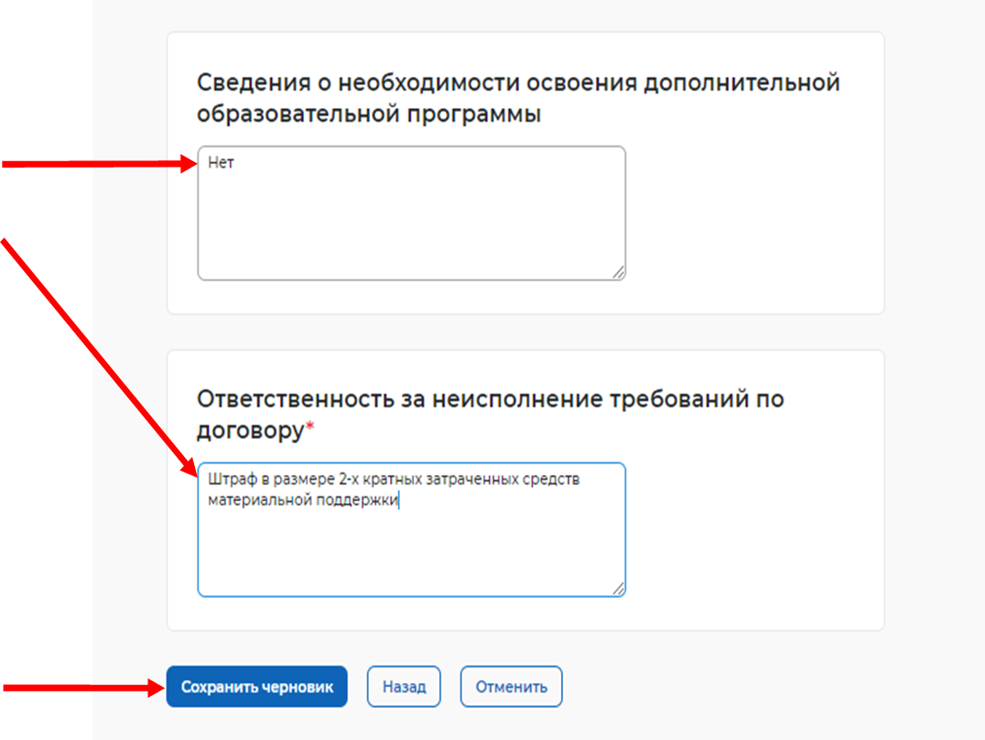
Вносим дополнительные условия договора
Сохраняем как черновик

Slide 21
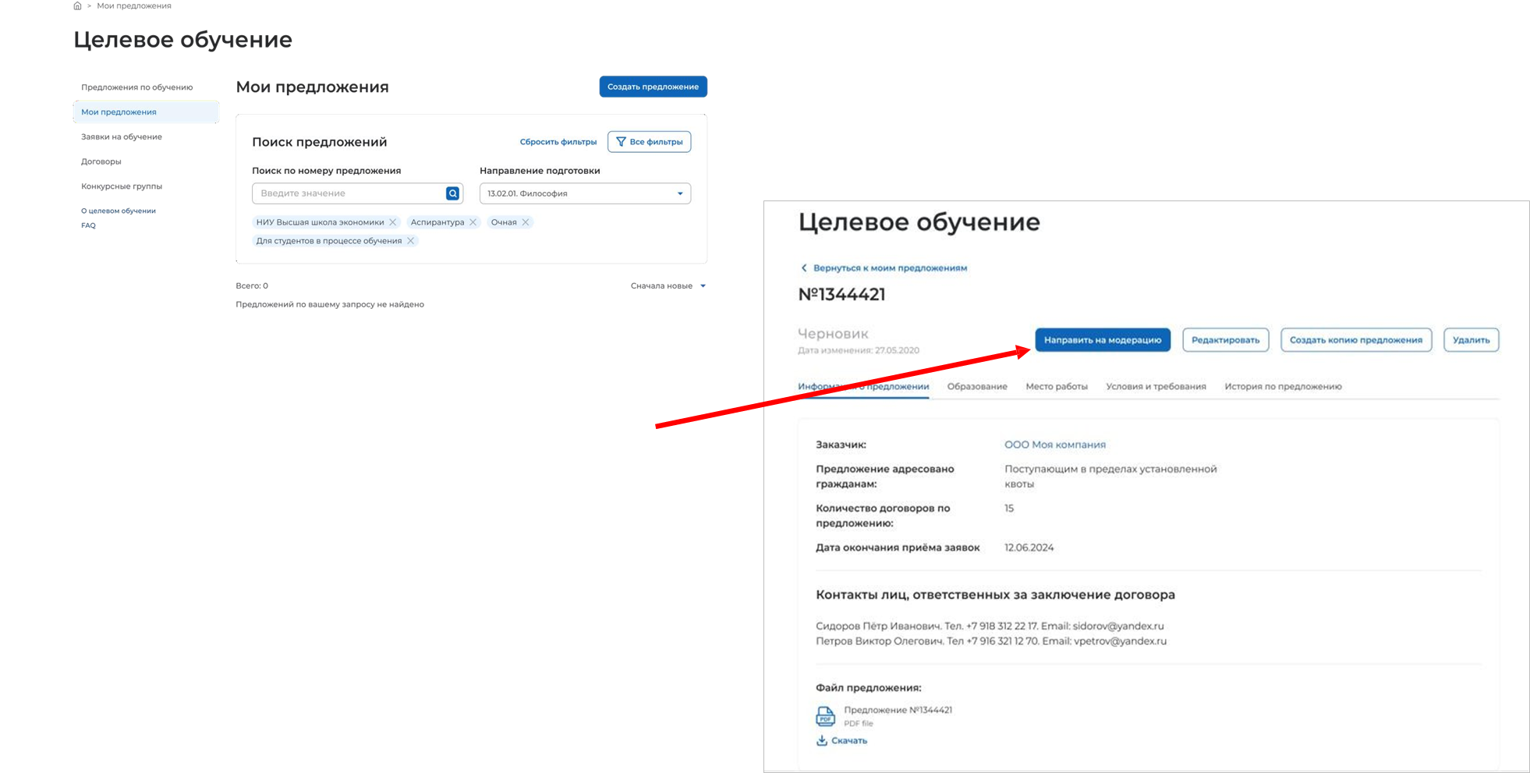
ДАЛЕЕ во вкладке «Мои предложения» ищем по №
свое предложение.
Проверяем предложение на отсутствие ошибок,
а также отсутствие противоречий действующему
законодательству о ЦО.
Если заявка заполнена корректно - отправляем на модерацию
В случае успешной модерации - предложение заказчика будет опубликовано и доступно на портале «Работа России» всем, кто желает пройти целевое обучение.
Во вкладке «История по предложению» будут доступны ознакомления по смене статуса предложения (модерация, опубликовано)

Slide 22
СПАСИБО ЗА ВНИМАНИЕ!

